Slide 2
Datos de interés
En los últimos 16 años, desde 1997 hasta el 2012, 243 empleados han tenido préstamo de vivienda con la Universidad.
Actualmente 43 empleados tienen préstamos de vivienda activos con la Universidad.

Slide 3
Objetivo
Contribuir a la solución de vivienda de acuerdo con las siguientes modalidades:
Compra de vivienda nueva o usada.
Construcción de vivienda.
Reforma de la vivienda de propiedad del empleado.
Pago de deuda hipotecaria de la vivienda de propiedad del empleado.
Cambio de vivienda.

Slide 4
Factores para el análisis
de la solicitud de crédito
Para el análisis de la solicitud de crédito para vivienda
y su otorgamiento, el Comité de Vivienda tendrá en cuenta los siguientes factores:
El empleado solicitante deberá tener un tiempo de vinculación a la Universidad no inferior a 3 años continuos, y al momento de la solicitud deberá estar vinculado con contrato de trabajo a término indefinido.

Slide 5
Factores para el análisis
de la solicitud de crédito
El bien inmueble para el cual solicita el préstamo el empleado deberá ser de su propiedad, total o parcial (mínimo el 50%), y destinado a su habitación. En el evento en que el préstamo sea solicitado para cambio de vivienda, el empleado deberá tener el derecho de dominio sobre ésta, parcial (mínimo el 50%) o total, y destinarla para su habitación.

Slide 6
Factores para el análisis
de la solicitud de crédito
Nivel de endeudamiento individual del empleado.
El resultado de la evaluación de desempeño del empleado de los últimos 3 años.
Que el empleado y/o su cónyuge o su compañero permanente, no posean vivienda propia, salvo en el caso en que la solicitud sea para realizar un cambio de vivienda.

Slide 7
Factores para el análisis
de la solicitud de crédito
Las garantías adecuadas para respaldar su crédito.
La vivienda a adquirir deberá cumplir con todas las normas técnicas y legales, para ello se podrá contar con la visita y el concepto del Jefe de Servicios Generales o su delegado, en caso de ser requerido por la Universidad.

Slide 8
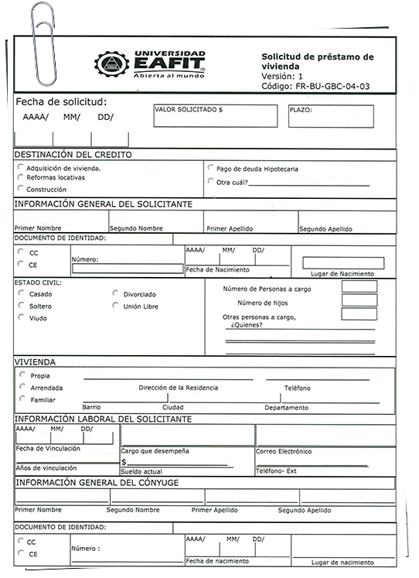
La solicitud del préstamo de vivienda
Para solicitar el crédito para vivienda el empleado deberá:
Diligenciar la solicitud de préstamo de vivienda en el formato que para tal efecto tenga establecido la Universidad.

Slide 9
La solicitud del préstamo de vivienda
Anexar los documentos requeridos para formalizar la solicitud de préstamo de vivienda.
Entregar la solicitud con los documentos que la soportan en el Departamento de Beneficios y Compensación o quien hiciere sus veces.

Slide 10
La solicitud del préstamo de vivienda
Una vez aprobada la solicitud de préstamo de vivienda, el empleado recibirá comunicación al respecto con indicación del monto aprobado, condiciones, requisitos para su formalización y un plazo de 90 días calendario para hacer efectivo el préstamo; de lo contrario, perderá el derecho y deberá hacer una nueva solicitud.

Slide 11
Sobre el Préstamo de Vivienda
La Universidad no exige la hipoteca del bien.
La cuota mensual que se descuenta de salario, equivale al pago de los intereses y el abono a capital se realiza con las cesantías y las primas.

Slide 12
Valor del préstamo
El valor del préstamo de vivienda que se podrá otorgar a los empleados variará según el concepto para el cual se destinará así:
- Para compra, construcción, pago deuda hipotecaria y cambio de vivienda:
Máximo hasta 36 SMLMV: $21.222.000 para el 2013.
- Para reforma de vivienda:
Máximo hasta 18 SMLMV: $10.611.000 para el 2013.

Slide 13
Intereses (tasa fija o variable)
Si su salario es hasta 3 SMLMV, el interés es del 10% anual.
Si su salario es > 3 SMLMV y < o igual a 6, el interés es del 11% anual.
Si su salario es > 6 SMLMV, el interés es del 12% anual.

Slide 14
Plazos
El plazo que se otorgará al empleado para el pago del préstamo de vivienda variará según el concepto para el cual se hubiere solicitado el préstamo, así:
- Para compra, construcción, pago deuda hipotecaria y cambio de vivienda:
Plazo máximo de 60 meses.
- Para mejoras de vivienda:
Plazo máximo de 36 meses.

Slide 15
Gracias.

